Slide 1
DESARROLLO DEL WEB SITE CORPORATIVO PARA LA GESTIÓN Y VALIDACIÓN DE LA DOCUMENTACIÓN LEGAL DE UNATEC; MEDIANTE EL USO DE LA FIRMA ELECTRÓNICA
Director: José Sancho
Codirector: Omar Baldeón
Elaborado por:
Javier Villalba

Slide 2
Contenido
Introducción
Planteamiento del Problema
Objetivo
Justificación
Alcance
Definición de la Metodología
Requerimientos Funcionales y no Funcionales
Arquitectura del Sistema
Marco Legal de la Firma Electrónica
Certificado de Firma Digital en PDF
Demostración del Sistema
Conclusiones y Recomendaciones

Slide 3
Introducción
La Unión Nacional de Taxi Ejecutivo Comercial (UNATEC) ampara a los socios que pertenecen a las distintas compañías que brindan el servicio de Taxi Ejecutivo.
Debido a que el crecimiento de la organización no está controlado, es de vital importancia planificar una mejor administración para aumentar la proyección de la organización, facilitar su acceso y control de la información.

Slide 4
Introducción
Con la funcionalidad que nos brindan los certificados digitales que otorga el Banco Central del Ecuador en base a las leyes, normativas y políticas de uso del mismo nos permitirá aprovechar sus beneficios, ya que como herramienta criptográfica nos brindará la seguridad y validación que la organización necesita para el manejo de su documentación.

Slide 5
Planteamiento del Problema
El problema que se presenta en la Unión Nacional de Taxi Ejecutivo Comercial (UNATEC) radica en la falta de una aplicación que le permita administrar su información y verificar la integridad de su documentación.
La información no era centralizada ni organizada y existieron casos de fraude en la emisión de sus documentos.

Slide 6
Objetivo General
Desarrollar el Sitio Web corporativo que permita gestionar la información y validar la integridad y el origen de la documentación de UNATEC aplicando el concepto de la firma electrónica.

Slide 7
Objetivos Específicos
Determinar el procedimiento para obtener el certificado digital de firma electrónica a través de la entidad certificadora Banco Central del Ecuador.
Utilizar los certificados digitales de firma electrónica para validar documentos en formato PDF.
Implementar el Sitio Web Corporativo de UNATEC

Slide 8
Justificación
UNATEC necesita garantizar la integridad y el origen de su documentación ya que no todos los documentos pueden ser emitidos por cualquier persona.
Se debe mitigar la falsificación en los documentos de los socios, para ello se realizó una solución para poder ofrecer la seguridad que merecen los documentos del personal y los socios de la organización.

Slide 9
Alcance
Desarrollar el sitio Web corporativo para la administración de los socios con sus respectivos documentos, esto incluye a las compañías que laboran actualmente, y a los vehículos con los que prestan sus servicios de transporte.
La funcionalidad que permitirá la propuesta abarca los siguientes módulos:

Slide 10
Alcance
Usuarios
Socios
Compañías
Vehículos
Perfiles de Acceso
Documentos
Mantenimiento
Firma Electrónica
Consulta

Slide 11
Contenido
Introducción
Planteamiento del Problema
Objetivo
Justificación
Alcance
Definición de la Metodología
Requerimientos Funcionales y no Funcionales
Arquitectura del Sistema
Marco Legal de la Firma Electrónica
Certificado de Firma Digital en PDF
Demostración del Sistema
Conclusiones y Recomendaciones

Slide 12
Definición de la Metodología
Metodología UWE
La Ingeniería Web basada en UML (UML-Based Web Enginering, UWE) brinda una importancia significativa al desarrollo web a lo largo del proyecto, la funcionalidad y la navegabilidad son un aspecto necesario e indispensable para poder entregar un producto funcional y útil al cliente final.
Las actividades fundamentales por medio de las cuales se obtiene una colección de modelos y diagramas que describen una aplicación Web íntegramente son:

Slide 13
Metodología UWE
Análisis de Requerimientos
Modelo Lógico-Conceptual
Modelo de Navegación
Modelo de Presentación
Visualización de Escenarios Web (Adaptabilidad)

Slide 14
Requerimientos Funcionales
Firma Electrónica
Cargar nuevo Certificado de Firma Electrónica
Activar / Desactivar Firma Electrónica como Autorizada
Ver Información de Certificado
Módulo de Documentos
Ingresar nuevo Oficio
Cargar documentos Pdf
Verificar Firma Electrónica
Ver Oficios Ingresados
Descargar Oficios

Slide 15
Requerimientos No Funcionales
Desempeño. El tiempo para carga de documentos dependerá del ancho de banda del host y del servidor web en donde está alojada la aplicación y dependerá del tamaño del documento PDF que se vaya a cargar a la aplicación.
Seguridad: El sistema utilizará perfiles de seguridad para los usuarios.
Disponibilidad. El Sistema se encontrará alojado en la Web y estará siempre accesible.

Slide 16
Requerimientos no Funcionales
Escalabilidad. El sistema será fácilmente escalable en caso de un incremento en la cantidad de Socios y de documentos PDF.
Mantenibilidad. La verificación y procesamiento de Firmas Electrónicas se encuentra parametrizada y adecuada para la infraestructura de certificados digitales emitidos por el Banco Central del Ecuador; Sin Embargo en caso de que la organización desee operar con certificados digitales de otra AC, es posible adecuarla a la infraestructura de certificados de la nueva AC.

Slide 17
Contenido
Introducción
Planteamiento del Problema
Objetivo
Justificación
Alcance
Definición de la Metodología
Requerimientos Funcionales y no Funcionales
Arquitectura del Sistema
Marco Legal de la Firma Electrónica
Certificado de Firma Digital en PDF
Demostración del Sistema
Conclusiones y Recomendaciones

Slide 18
Arquitectura del Sistema
El sistema será desarrollado con el IDE de desarrollo Netbeans, utilizando librerías de Itext y de BouncyCastle que permitirán procesar las firmas encontradas en los documentos PDF.
Se utilizará Prime faces 3.4, un framework con gran compatibilidad con Ajax, los componentes además se pueden visualizar sin inconvenientes en la mayoría de los browser.

Slide 19
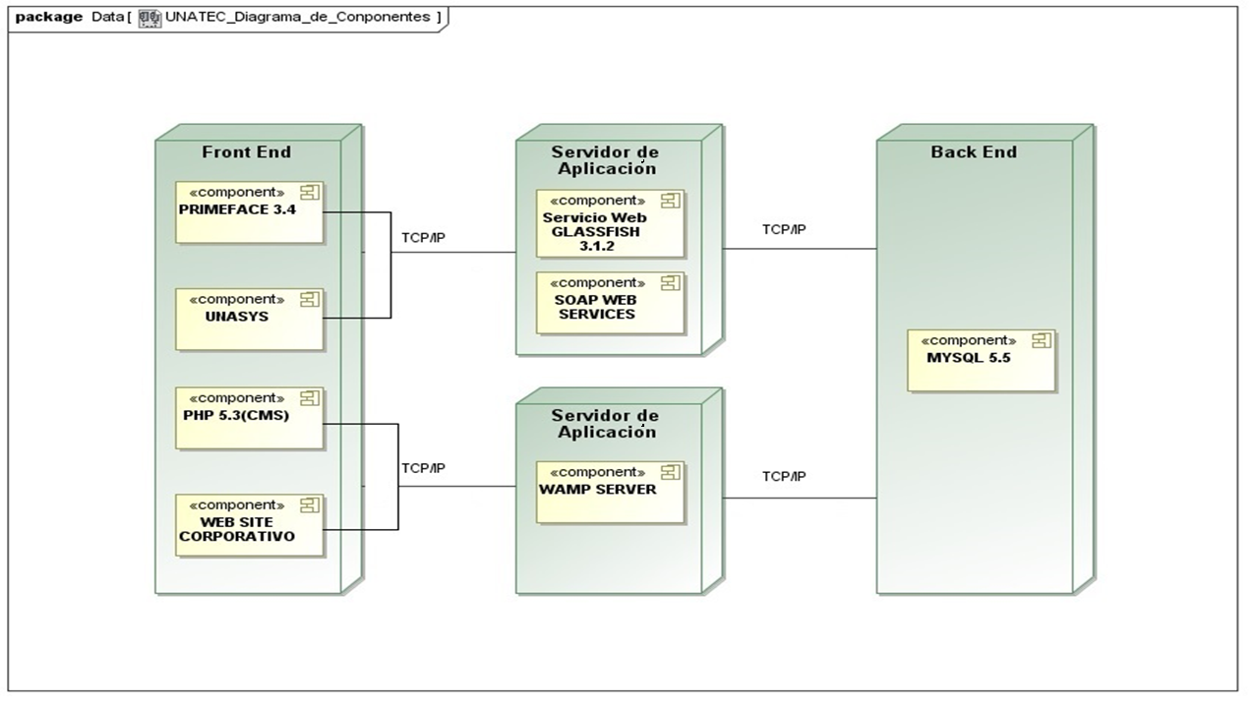

Slide 20
Contenido
Introducción
Planteamiento del Problema
Objetivo
Justificación
Alcance
Definición de la Metodología
Requerimientos Funcionales y no Funcionales
Arquitectura del Sistema
Marco Legal de la Firma Electrónica
Certificado de Firma Digital en PDF
Demostración del Sistema
Conclusiones y Recomendaciones

Slide 21
Firma Electrónica
La firma electrónica es la equivalencia digital de una firma manuscrita, esta se encuentra tipificada en la ley de comercio electrónico, firmas electrónicas y mensajes de datos.
Su representación es un conjunto de datos digitales que se añaden a un archivo digital y que se obtienen mediante el cifrado del mismo utilizando programas computacionales

Slide 22
Firma Electrónica
La firma electrónica para ser reconocida debe cumplir determinados requisitos detallados a continuación:
Identificar al firmante
Verificar la integridad del documento firmado
Garantizar el no repúdio en el origen
Participación de un tercero de confianza (Autoridad Certificadora)
Ser generada con un dispositivo seguro de creación de firma. (Ej.-Token),

Slide 23
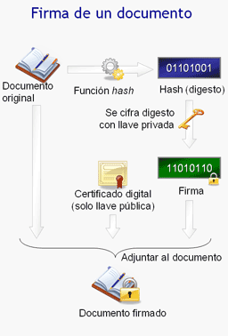
Firma de Documento PDF
Figura 3. Firma Digital de un Documento

Slide 24
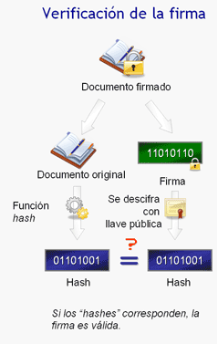
Verificación de la Firma Electrónica
Figura 4. Verificación de Firma Digital

Slide 25
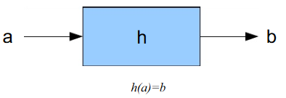
Función Hash
Figura 5. Función de un Algoritmo Hash

Slide 26
Ejemplos Algoritmos Sha
Figura 6. Ejemplo de Mapeo de una cadena vacía

Slide 27
Certificado de Firma Digital en PDF
Características:
Revisión
Sello de tiempo
Cobertura de PDF
Identidad
Vigencia
Estados de Revocación de Certificado Digital
CRL Lista de certificados revocados
OCSP. Protocolo de verificación de certificados en línea

Slide 28
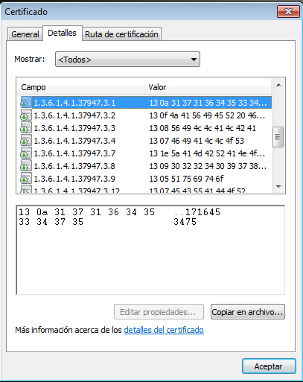
Estructura del Certificado Digital
Tabla 1. Estructura del Certificado Digital de Firma Electrónica

Slide 29
DEMOSTRACIÓN DEL SISTEMA

Slide 30
Contenido
Introducción
Planteamiento del Problema
Objetivo
Justificación
Alcance
Definición de la Metodología
Requerimientos Funcionales y no Funcionales
Arquitectura del Sistema
Marco Legal de la Firma Electrónica
Certificado de Firma Digital en PDF
Demostración del Sistema
Conclusiones y Recomendaciones

Slide 31
Conclusiones
El crecimiento de la información en las organizaciones o empresas hoy en día es acelerado por lo que se deben disponer de herramientas que permitan disminuir el tiempo de respuesta de consultas mediante el uso de nuevas tecnologías que ayudan a simplificar estos tiempos.
El uso de certificados de firma electrónica permite validar varios aspectos de un documento firmado electrónicamente, estos son: Identidad, Integridad, Fecha del Documento, Revisión de documento y Vigencia de certificado, esto garantiza el no repudio de los documentos firmados electrónicamente y constituye que posean el mismo valor jurídico que un documento firmado de forma manuscrita.

Slide 32
Conclusiones
El conocimiento de las leyes, normativas, políticas y regulaciones de los certificados digitales es de suma importancia, ya que en un futuro no tan lejano, y según mi criterio, se implementarán herramientas para que el gobierno y el comercio electrónico sea la primera vía de transacciones y de identificación de Personas Naturales, Jurídicos e incluso funcionarios públicos a nivel nacional e internacional.
El Ecuador en el tema del uso de certificados digitales se encuentra con un gran margen de retraso, sin embargo se puede ver en la actualidad que el gobierno, el SRI, e incluso el sector privado se encuentra implementando aplicaciones y servicios que se complementan con el uso de certificados digitales, tanto para la seguridad de la información y para el comercio electrónico, con el que se pueden realizar transacciones utilizando certificados digitales.

Slide 33
Recomendaciones
Se recomienda la capacitación del personal e incluso de los miembros de la organización, sobre el correcto uso, los beneficios y las obligaciones que poseen el suscriptor y la Autoridad Certificadora para el manejo de los certificados digitales.
Para facilitar a los usuarios, el correcto funcionamiento del aplicativo WEB en los diferentes sistemas operativos; se recomienda mantener actualizado los exploradores a sus versiones más recientes, y así evitar un mal funcionamiento del aplicativo.

Slide 34
Recomendaciones
Se recomienda el desarrollo de nuevas herramientas para el procesamiento de firmas digitales en documentos PDF, con el objetivo de diversificar y no limitar las opciones de los desarrolladores.
Se recomienda actualizar los conocimientos brindados a los Socios de la organización, sobre el tema de la firma electrónica para en un futuro tener bases de conocimiento en caso de nuevas implementaciones y proyectos que conlleven el uso de certificados digitales.

